Slide 1
Класс тулашенчи мероприяти
Тема:
«Манан кил – манан хутлех»
Кондратьева Алина Васильевна

Slide 2
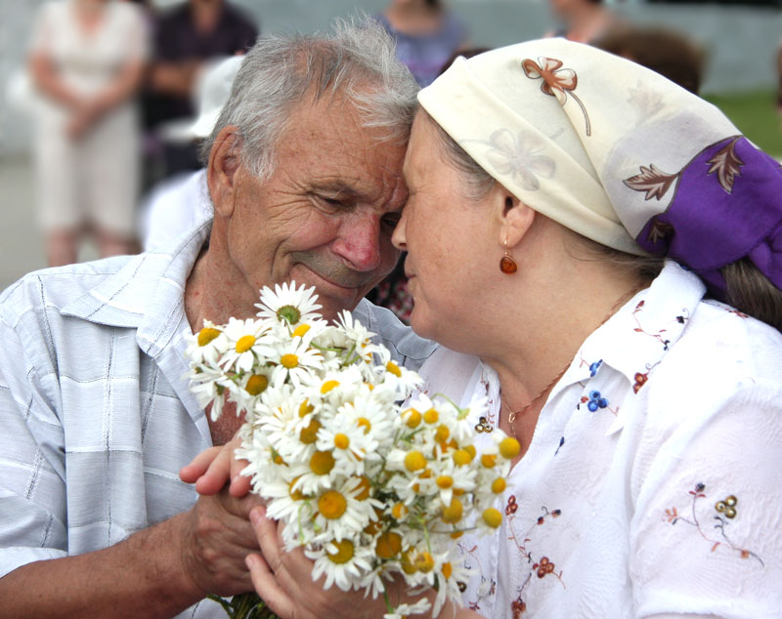

Slide 5
ШУР ЧЕЧЕК

